Slide 1




ÔN TẬP CHỦ ĐỀ
CON NGƯỜI VÀ SỨC KHỎE
CON NGƯỜI VÀ SỨC KHỎE
(Tiết 1)

Slide 2

*Kiến thức, kĩ năng:
- Củng cố kiến thức, kĩ năng đã học về các cơ quan vận động, hô hấp và bài tiết nước tiểu.
*Phát triển năng lực và phẩm chất:
- Có ý thức thực hiện được một số việc làm cơ bản để chăm sóc và bảo vệ cơ quan vận động, hô hấp và bài tiết nước tiểu.
- Chia sẻ với những người xung quanh cùng thực hiện.

Slide 3

01
Hoạt động
thực hành

Slide 4


Vẽ sơ đồ hoặc nói về một cơ quan của cơ thể mà em đã học.
Chia sẻ về cách chăm sóc, bảo vệ cơ quan đó.

Slide 5
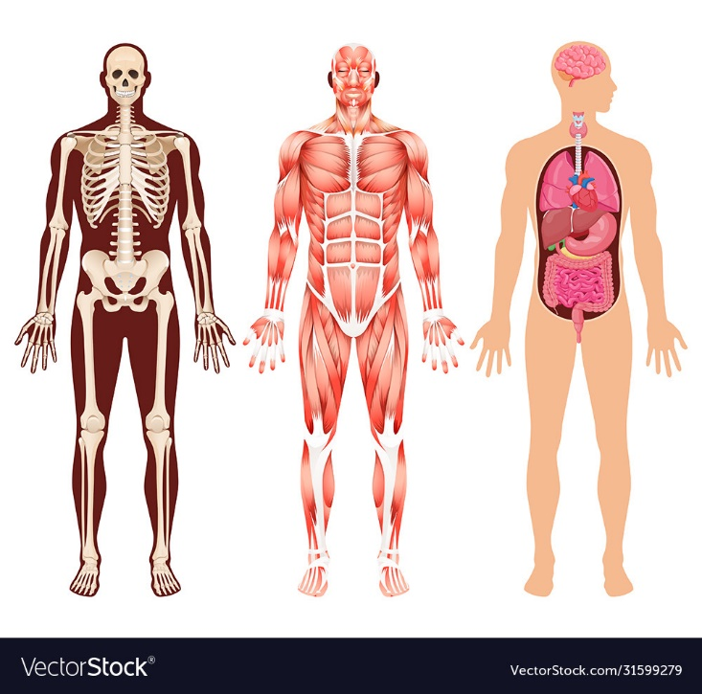
Xương đầu
Xương mặt
Cơ mặt
Cơ ngực
Khớp vai
ĐOÁN TÊN CƠ QUAN
Xương sườn
Cơ cánh tay
Xương tay
ĐÂY LÀ CƠ QUAN NÀO?
Khớp khuỷu tay
CƠ QUAN VẬN ĐỘNG
Xương cột sống
Cơ bụng
Xương chậu
Xương chân
Cơ đùi
Khớp đầu gối
xương
Cơ

Slide 6
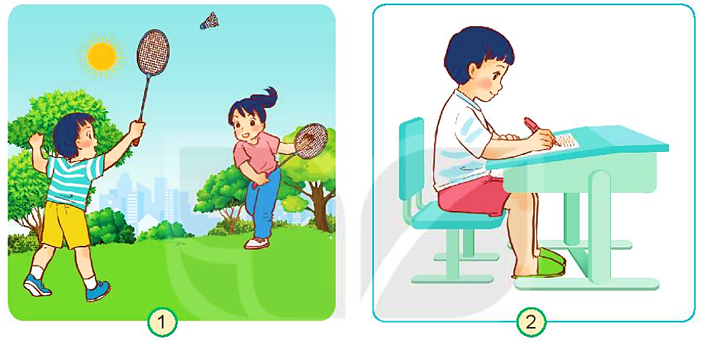
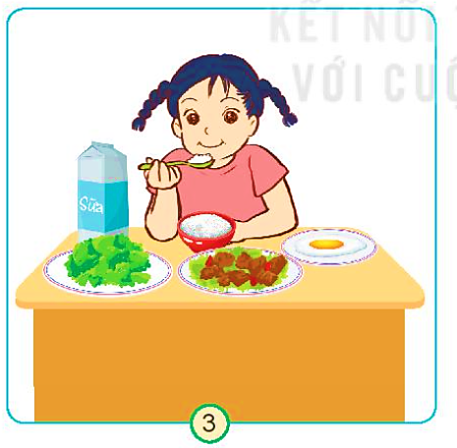
Việc làm cần thiết để chăm sóc, bảo vệ cơ quan vận động.
Tập thể dục, thể thao
Tư thế ngồi học đúng
Ăn uống đầy đủ chất dinh dưỡng

Slide 7

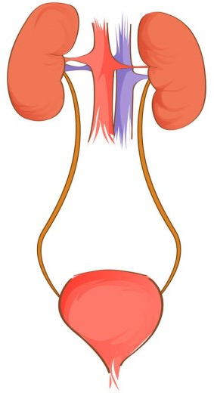
ĐOÁN TÊN CƠ QUAN
Thận
CƠ QUAN BÀI TIẾT NƯỚC TIỂU
ĐÂY LÀ CƠ QUAN NÀO?
Ống dẫn nước tiểu
Bóng đái
Ống đái

Slide 8



Uống đủ nước
Vệ sinh cá nhân sạch sẽ
Không ăn mặn
Không nhịn tiểu
Việc làm cần thiết để chăm sóc, bảo vệ cơ quan bài tiết.

Slide 9
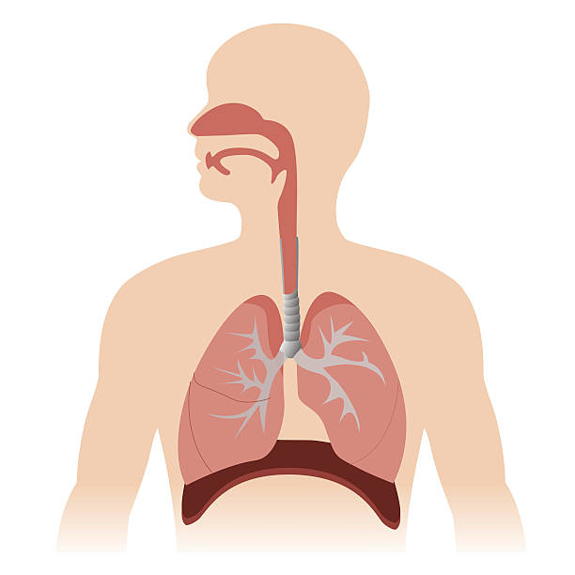
ĐOÁN TÊN CƠ QUAN
Mũi
ĐÂY LÀ CƠ QUAN NÀO?
CƠ QUAN HÔ HẤP
Khí quản
Phế quản
Phổi

Slide 10

Trồng nhiều cây xanh
Tập thể dục
Đeo khẩu trang
Ăn đủ chất
Uống nhiều nước
Việc làm cần thiết để chăm sóc, bảo vệ cơ quan hô hấp.

Slide 11
02
Hoạt động
vận dụng

Slide 12


1. Thực hiện các hoạt động sau:
- Đặt tay lên ngực, theo dõi nhịp thở trong 1 phút
- Chạy tại chỗ 1 phút rồi theo dõi nhịp thở tiếp

Slide 13
Cho biết nhịp thở thay đổi như thế nào trước và sau khi vận động?
Để thực hiện vận động đó cần sự phối hợp của các cơ quan nào?

Slide 14
Trước khi vận động: nhịp thở đều, chậm. Sau khi vận động: nhịp thở nhanh, gấp.
Để thực hiện vận động đó cần sự phối hợp của các cơ quan vận động, hô hấp, thần kinh,…

Slide 15



Slide 16


Soạn bài giảng yêu cầu các khối lớp
Thiết kế bài giảng E – Learning
MĂNG NON – TÀI LIỆU TIỂU HỌC
Mời truy cập: MĂNG NON- TÀI LIỆU TIỂU HỌC | Facebook
ZALO : 0382348780 - 0984848929

